Slide 1
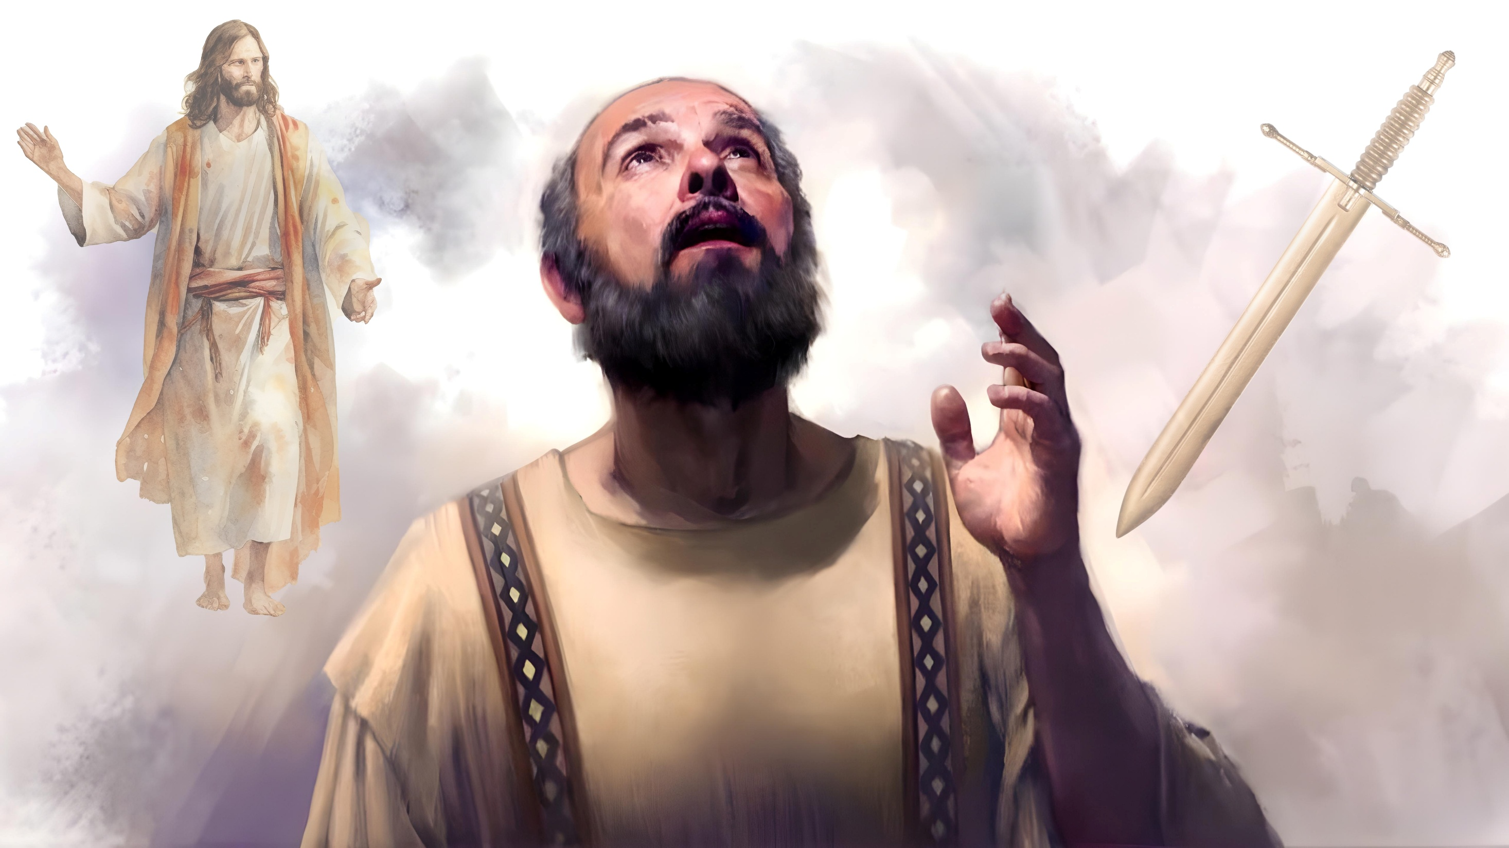
VIDA E MORTE
Lição 3 de 17 de janeiro de 2026

Slide 2
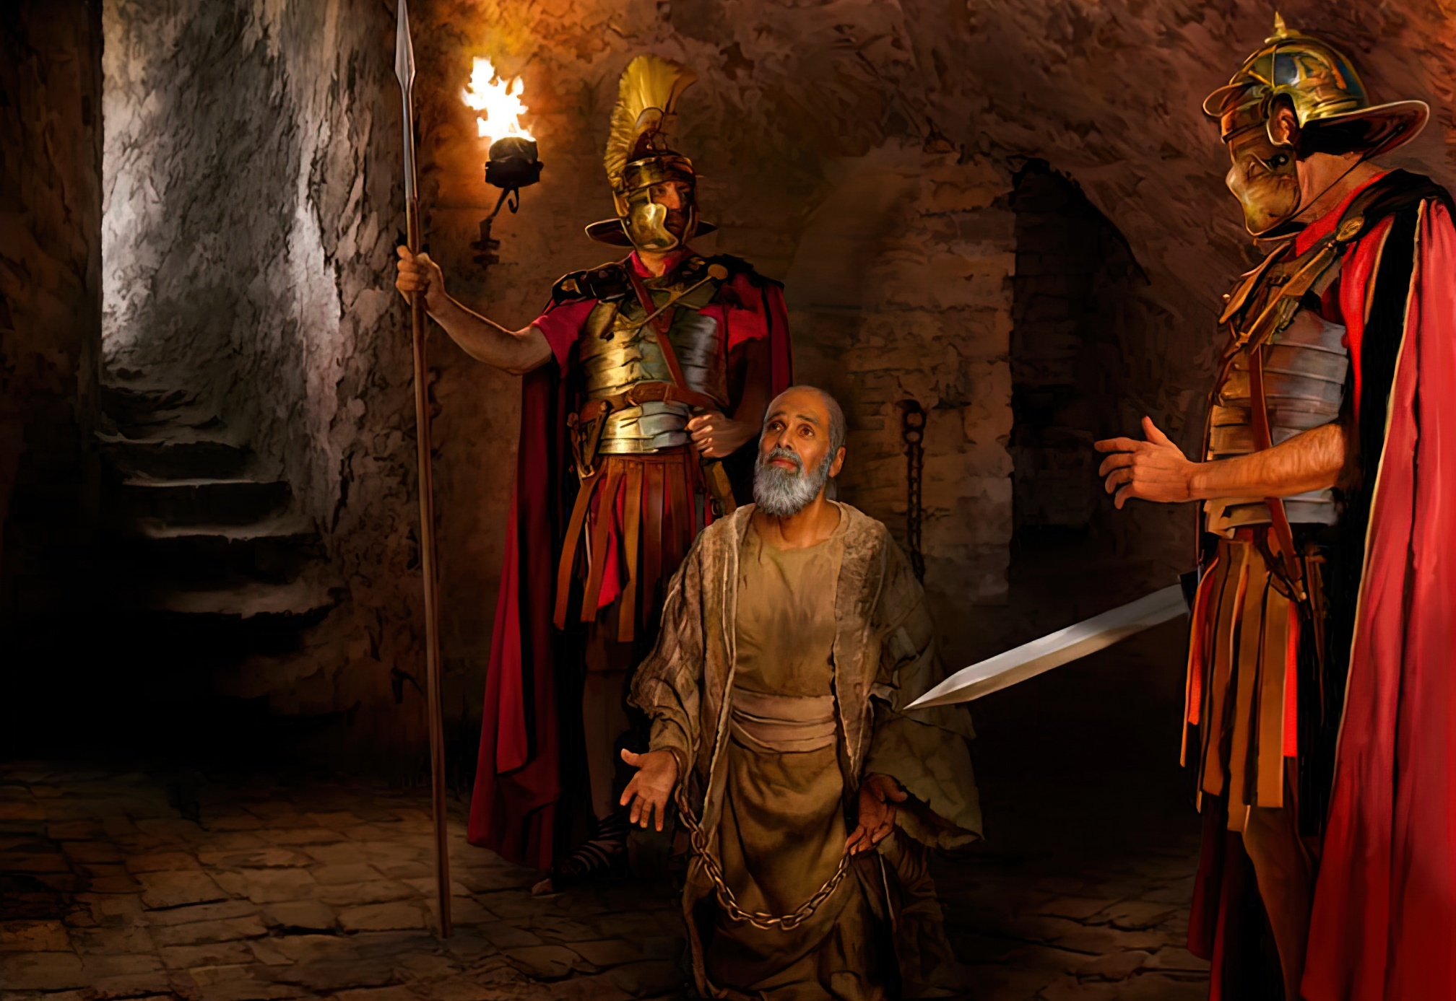
“Para mim, viver é Cristo, e morrer é lucro”
Filipenses 1:21

Slide 3


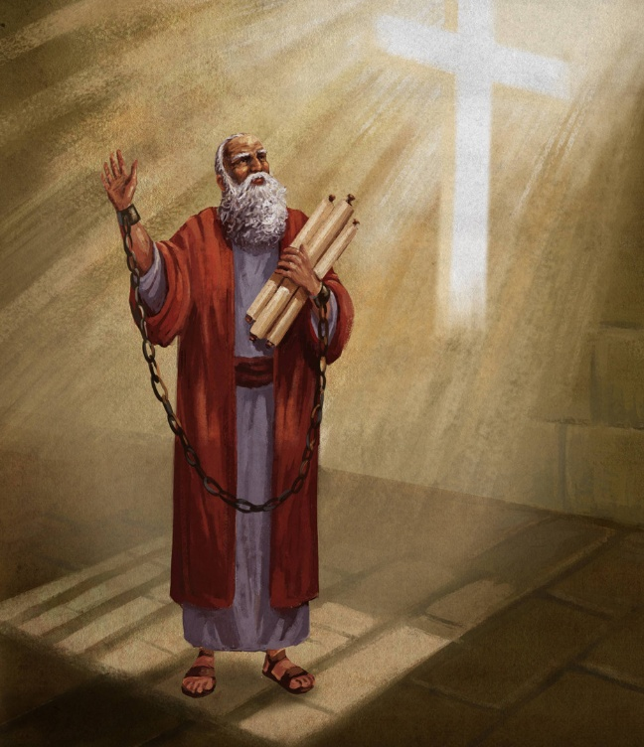







Paulo esperava ser julgado pelo implacável Nero. Seu futuro dependia mais do estado de espírito de César do que da justiça.
Mas ele sabia que seu destino não estava realmente nas mãos de Nero, mas sim em Deus. Por isso, ele tinha certeza de que, por causa das orações feitas por ele nas igrejas, ele seria libertado.
No entanto, se sua morte fosse para benefício do evangelho (como foi seu aprisionamento), ele estava disposto a dar sua vida por Cristo.
Viver por Cristo ou morrer por Cristo?
Cristo exaltado em Paulo (Filipenses 1:10-20, 25-26)
Viver ou morrer por Cristo (Filipenses 1:21-22)
A dicotomia de Paulo (Filipenses 1:23-24)
¿O que significa viver para Cristo?
Comportando-se como digno do evangelho (Filipenses 1:27a)
Combater unânimes pelo evangelho (Filipenses 1:27b-30)

Slide 4

VIVER POR CRISTO OU MORRER POR CRISTO?

Slide 5



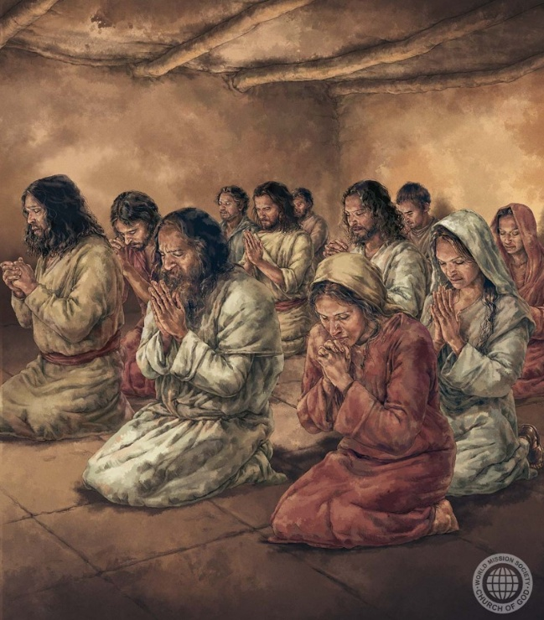
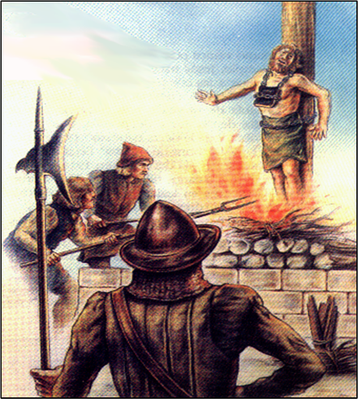
CRISTO EXALTADO EM PAULO
“Meu sincero desejo e esperança é que em nada eu me envergonhe, senão que em toda liberdade, viva ou morra, agora como sempre, Cristo será exaltado em meu corpo” (Filipenses 1:20 NVI)
Paulo se alegrou pelos sofrimentos que suportou, que não foram poucos (Col. 1:24a; 2 Coríntios 11:23-27). Claro, ele não se alegrava com o sofrimento em si, mas pelas causas pelas quais sofreu dificuldades, uma das quais foi o benefício que trouxe à igreja de Cristo (Col 1:24b; 2Co. 11:28).
Ao imitar Jesus em seu sofrimento — e até em sua morte — Cristo foi exaltado em Paulo (Flp. 1:20 NVI).
Em sua carta aos Filipenses, Paulo deixa claro que, por enquanto, não esperava exaltar Jesus com sua morte, mas que esperava, graças às orações da igreja e à obra do Espírito Santo, ser libertado e continuar a servir a Cristo com sua vida (Flp. 1:19, 25-26).
Por causa do mal que prevalece em nosso mundo, viver como Cristo viveu muitas vezes implica sofrimento, pois Cristo sofreu e, em alguns casos, morrer como Cristo morreu (2Ti. 3:12).

Slide 6




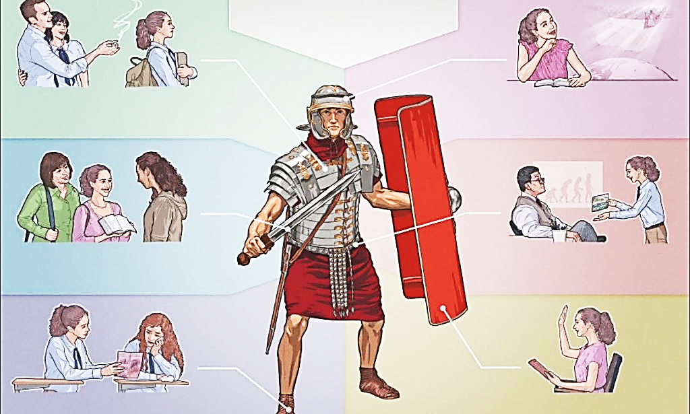

VIVER OU MORRER POR CRISTO
“Pois para mim viver é Cristo, e morrer é ganho” (Filipenses 1:21)
A raiz de todo sofrimento está na batalha cósmica que está sendo travada hoje entre o bem e o mal, entre Cristo e Satanás.
Esta é uma guerra espiritual, que deve ser travada com armas espirituais. Os seguidores do inimigo usam armas ilícitas para cristãos (mentira, críticas, pressão do grupo, etc.)., …)
Mas usamos armas como a verdade e a retidão (2 Coríntios 6:4-7). Armas poderosas "para a destruição de fortalezas"(2Co. 10:3-5).
Mas o que acontece quando, em batalha, o resultado é a morte dos justos? Segundo Paulo, isso resulta em um ganho para nós (Flp. 1:21).
Para aqueles de nós que são fiéis a Cristo, a morte nos coloca fora do alcance do inimigo e nos livra de toda aflição (Pr. 14:32; Is. 57:1).

Slide 7



A DICOTOMIA DE PAULO
“Sinto pressão por duas possibilidades: quero partir e estar com Cristo, o que é muito melhor, mas por seu bem é preferível que eu permaneça neste mundo” (Filipenses 1:23-24 NVI)
Embora não tenha conseguido decidir, Paulo está dividido entre duas possibilidades (Flp. 1:23-24):
Partir
Estar com Cristo
Permanecer
Beneficiar a igreja
Ao considerar esse texto isoladamente, podemos deduzir que Paulo ensina que, assim que morremos, ascendemos ao Céu para estar com Jesus, contradizendo outras passagens bíblicas (Ecl. 9:5; Sal. 6:5).
Na mesma carta aos Filipenses, ele diz que, para estar plenamente com Cristo, deve esperar pelo momento da ressurreição (Flp. 3:8-11).
Em outra ocasião, Paulo compara o corpo a uma tenda que se desfaz (morre) para ser revestida com imortalidade (2 Coríntios 5:1-4). No entanto, ele esclarece que esse revestimento ocorre na Segunda Vinda, e não no momento da morte (1Co. 15:42, 51-54).

Slide 8

O QUE SIGNIFICA VIVER PARA CRISTO?

Slide 9



COMPORTANDO-SE COMO DIGNO DO EVANGELHO
“Apenas que você se comporte como é digno do evangelho de Cristo” (Filipenses 1:27a)
A expressão "que você se comporte" é a tradução da palavra grega politeuomai, que significa "viver como cidadãos." Paulo exorta os filipistas (e todos nós) a se comportarem de maneira digna dos cidadãos do Céu (Flp. 3:20).
Pobres em espírito
Mansos
Faminto e sedento por justiça
Misericordiosos
Puros de Coração
Pacificadores
Pronto para virar a outra face
Amar aos inimigos
Abençoe os que nos amaldiçoam
Fazer o bem para os que nos odeiam
Ser amorosos e generosos
Ser misericordiosos e humildes
Etc.
No Sermão da Montanha, Jesus nos ensinou como os cidadãos do Céu deveriam viver.
É resumida da seguinte forma: "que você faça justiça, que seja fiel e leal, e que obedece humildemente ao seu Deus“ (Miq. 6:8 DHHe).
Paulo usa esse conselho como introdução a um tema que o preocupava: a unidade na igreja.
Ele sabia que a desunião muitas vezes vem do orgulho e do comportamento inadequado uns com os outros. Por isso, ele nos incentiva a agir de maneira digna.

Slide 10



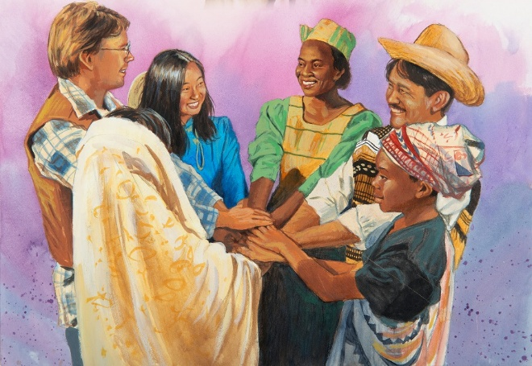
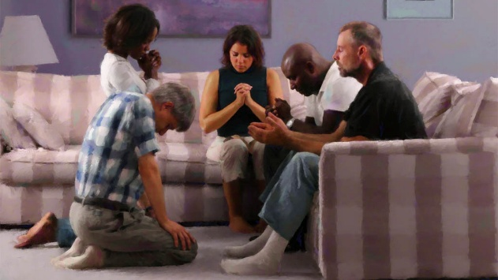
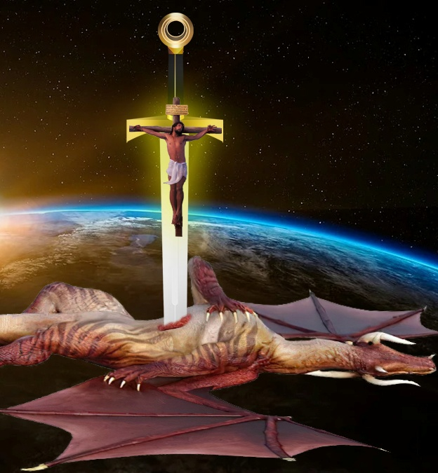

LUTANDO UNÂNIME PELO EVANGELHO
“… Que, quer ele venha vê-lo ou esteja ausente, possa ouvir de você que você está em um só espírito, lutando com um só acordo pela fé do evangelho” (Filipenses 1:27b)
Ser justo e justo não nos garante uma vida livre de conflitos (Fil. 1:30). Pelo contrário, o próprio Jó, que foi declarado por Deus como "um homem perfeito e íntegro, temendo a Deus e rejeitando o mal" (Jó 1:8), sofreu um terrível conflito, obra do inimigo.
Na guerra em que estamos imersos, a unidade desempenha um papel importante. Paulo nos incentiva a lutar juntos para defender o evangelho (Flp. 1:27b).
Essa unidade de propósito deve ser unida à oração e ao estudo da Palavra (Ef. 6:18; Flp. 2:16).
Quando entramos em conflito com o mal, não devemos nos intimidar por aqueles que nos opõem (Fil. 1:28). Lembremos que Satanás é um inimigo derrotado, pois Cristo já venceu a guerra na cruz (Lc. 10:18; Col. 2:15).

Slide 11

"Quantos anos estamos no jardim do Senhor? Que benefício trouxemos para o Mestre? Como estamos diante do olhar de Deus que busca por ele? Estamos crescendo em reverência, amor, humildade e confiança em Deus? Será que sentimos gratidão por todas as Suas misericórdias? Estamos buscando abençoar aqueles ao nosso redor? Manifestamos o espírito de Jesus em nossas famílias? Estamos ensinando Sua Palavra aos nossos filhos e contando sobre as maravilhosas obras de Deus? O cristão deve representar Jesus tanto por ser bom quanto por fazer o bem. Então o perfume da vida e a beleza do caráter revelarão que ele é filho de Deus, um herdeiro do céu."
E. G. W. (Recebereis poder, 10 de dezembro)

